Slide 1

Cybercriminalité : formation complémentaire pour les juges et les procureurs
Sessions x.x.x et x.x.x
Les demandes de mesures procédurales

Slide 2
Plan de la session
1re partie
Introduction
2e partie
Quel est l’objet des mesures procédurales ?
3e partie
Comment les mesures procédurales s’appliquent-elles ?
4e partie
Pourquoi les mesures procédurales sont-elles nécessaires ?
Notes:
Plan de la session
Cette session compte cinq parties :
La 1re partie est une introduction aux demandes d’exécution de mesures procédurales/d’enquête dans différents systèmes juridiques. Elle récapitule aussi les sessions 1.2.3-1.2.4-1.3.1 de la Formation judiciaire initiale proposée par le Conseil de l’Europe sur la cybercriminalité et les preuves électroniques (sessions consacrées aux mesures procédurales en vertu de la Convention de Budapest).
La 2e partie porte sur l’objet des mesures procédurales (personnes et données).
La 3e partie est consacrée aux modalités des demandes d’application de mesures procédurales. Elle couvre à la fois les aspects techniques et les besoins de protection (conditions et sauvegardes qui s’appliquent à l’exécution des mesures pour lesquelles l’autorisation est sollicitée).
La 4e partie est consacrée aux motifs justifiant l’application de mesures procédurales dans le cadre d’investigations pénales spécifiques.

Slide 3
Objectifs de la session
À l’issue de cette session, les participants :
sauront selon quelles modalités les différents systèmes juridiques permettent de demander des mesures procédurales ;
connaîtront des faits spécifiques relatifs aux demandes de mesures procédurales ou d’enquête visant des preuves électroniques ;
connaîtront certaines des conditions et sauvegardes à garder à l’esprit au moment de demander des mesures procédurales.
Notes:
Résumé des objectifs de la session.
Les formateurs veilleront à présenter clairement ces objectifs aux participants.

Slide 4

1re partie
Introduction
Notes:
La 1re partie est une introduction aux demandes d’exécution de mesures procédurales/d’enquête dans différents systèmes juridiques. Elle récapitule aussi les sessions 1.2.3-1.2.4-1.3.1 de la Formation judiciaire initiale proposée par le Conseil de l’Europe sur la cybercriminalité et les preuves électroniques (sessions consacrées aux mesures procédurales en vertu de la Convention de Budapest).

Slide 5
Mesures procédurales
Mesures procédurales en vertu de la Convention de Budapest :
  Conservation rapide de données informatiques stockées
  Divulgation partielle de données de trafic conservées
  Injonction de produire
  Perquisition et saisie
  Collecte en temps réel de données de trafic
  Interception de données de contenu
Notes:
Énumération des mesures procédurales prévues au chapitre II, section 2 de la Convention de Budapest. Les formateurs peuvent commenter brièvement chacune d’elles – bien que les participants soient censés les connaître à ce stade, puisqu’ils ont suivi le cours introductif.

Slide 6
Application des mesures procédurales
Rapport explicatif de la Convention de Budapest : l’expression « autorité compétente » désigne une autorité judiciaire, administrative ou policière habilitée en droit interne à ordonner, autoriser ou entreprendre l’exécution de procédures
Tous les systèmes juridiques n’ont pas la même approche du processus de demande de mesures procédurales
Notes:
La Convention de Budapest, comme expliqué ici, laisse aux pays le soin de définir les processus appropriés en droit interne pour appliquer les mesures procédurales. Les formateurs doivent expliquer que les approches diffèrent selon les pays.
Certains exigent le dépôt d’une demande, qui est ensuite examinée (éventuellement non en personne mais par téléphone). Le juge d’instruction/l’autorité judiciaire compétente délivre ensuite une autorisation.
D’autres pays exigent la présentation d’une demande écrite, suivie d’une audience devant une autorité judiciaire, laquelle émet ensuite une ordonnance écrite autorisant ou rejetant l’application des mesures procédurales.

Slide 7


Application des mesures procédurales
Demande écrite et audience OU demande formulée, puis étudiée
Les critères et les motifs restent similaires dans les deux systèmes juridiques
Notes:
Brève présentation des demandes d’application de mesures pour recueillir des preuves électroniques, servant de base au reste du cours. Les formateurs doivent expliquer que de nombreux pays, pour appliquer les dispositions de la Convention, imposent aux forces de l’ordre ou aux procureurs de présenter des demandes écrites à une autorité judiciaire indépendante, qui délivre des autorisations ou ordonnances permettant d’appliquer les mesures procédurales. Il peut être utile de souligner que certains systèmes juridiques n’imposent pas de demandes écrites : d’autres formes de demandes sont prévues.

Slide 8
Les demandes de mesures procédurales: introduction
Quoi
Comment
Pourquoi
Notes:
Annonce des 2e, 3e et 4e parties de la présentation.
« Quoi » désigne l’objet d’une demande de mesures procédurales (2e partie).
« Comment » désigne les mesures techniques et de sauvegarde adoptées pour appliquer une mesure procédurale (3e partie).
« Pourquoi » désigne les motifs de la demande de mesures procédurales (4e partie).

Slide 9
2e partie
Quoi : quel est l’objet des mesures procédurales ?
Notes:
La 2e partie porte sur l’objet des mesures procédurales (personnes et données).

Slide 10


Objet des mesures procédurales
Il faut mentionner clairement :
la personne, et
les données
visées par les mesures.
Notes:
Les mesures procédurales doivent porter sur certaines personnes/entités et sur certaines données, que la demande doit identifier autant que possible.

Slide 11

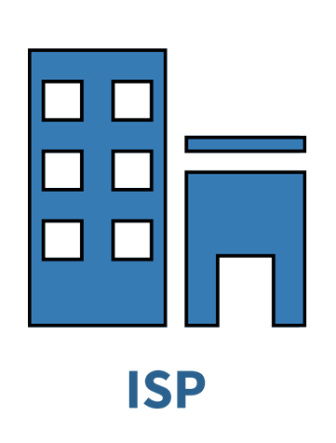
Personne visée
Personne visée : personne/entité que l’autorisation engage
  suspecte ou non suspecte
  connue ou inconnue
Notes:
Les personnes visées par une demande sont celles qui, si cette demande est acceptée, devront accomplir certaines actions. Par exemple, la personne visée par une injonction de produire des données relatives aux abonnés sera le fournisseur de services qui contrôle ou possède ces données.
Cette diapo identifie différentes catégories de personnes visées. La personne visée peut faire partie ou non des suspects. Elle peut en outre être connue ou inconnue (par exemple, les demandes d’interception peuvent porter sur des communications spécifiques dont les auteurs sont inconnus des autorités compétentes).

Slide 12
Personne visée
  le fournisseur de services en cas de :
    divulgation partielle
    injonction de produire
    perquisition et saisie
    collecte en temps réel de données de trafic
    interception de données de contenu
    [non suspect]
  Toute personne possédant ou contrôlant des données informatiques en cas de :
    divulgation partielle
    injonction de produire
    perquisition et saisie
    [suspect / non suspect]
Notes:
Les formateurs expliquent ici que les demandes doivent préciser la personne ou l’entité visée par la demande. Dans la rédaction de l’autorisation, l’un des aspects clés consiste à s’assurer que le libellé de l’autorisation identifie clairement la personne ou l’entité visée. Ainsi, les parties tenues d’accomplir certaines actions (ou contre lesquelles certaines actions doivent être entreprises) seront connues lorsque l’autorisation sera délivrée. En général, la personne visée par l’autorisation est soit un fournisseur de services, soit toute personne possédant ou contrôlant des données ou un système informatique. Les formateurs doivent expliquer l’importance d’identifier clairement la personne/entité visée, mais souligner aussi que souvent, cette information n’est pas connue au moment du dépôt de la demande ; dans ce cas, il est possible de s’en passer.

Slide 13




Étude de cas : personnes visées
Personnes suspectes : nouvelles recrues au Département de la logistique et des opérations, Federal Bank of Atlantis
Personnes non suspectes : Federal Bank of Atlantis, DSBN
Notes:
Exemples de personnes à viser par une demande, sur la base de l’étude de cas.
On suppose que l’un des employés récemment embauché au DLO de la FBA est membre du groupe criminel organisé qui a perpétré l’escroquerie BEC. Les différentes entreprises concernées, dont la succursale de la Docklands Security Bank of Norland en Ostland, sont visées par la demande en tant qu’entités non suspectes.

Slide 14


Données/communications visées
Données/communications visées : données/communications sur lesquelles l’autorisation porte
La Convention de Budapest permet l’application de mesures procédurales à des données, systèmes, supports de stockage ou communications informatiques spécifiés
Notes:
Outre la personne ou l’entité visée, l’autorisation doit préciser les données ou communications sur lesquelles elle porte. Beaucoup des dispositions de la Convention de Budapest relatives aux mesures procédurales prévoient que les données ou communications visées soient clairement spécifiées.
Les formateurs devraient souligner que cette exigence de précision sur les données recherchées découle également de l’article 15 de la Convention. Même lorsqu’il n’est pas possible ou pas pertinent de définir précisément quelles données ou communications informatiques doivent être couvertes par la demande, il reste souhaitable de se montrer aussi précis que possible.

Slide 15
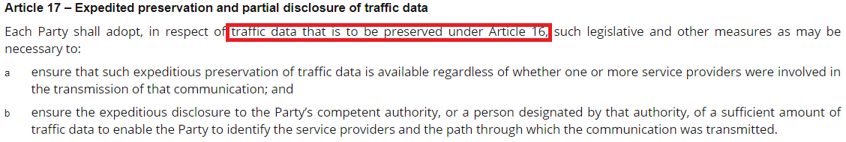
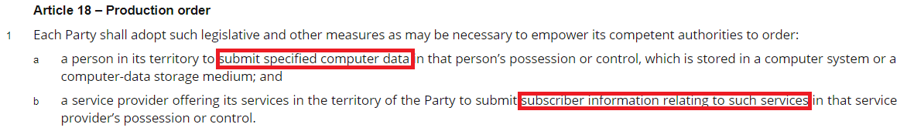
Données/communications visées
Notes:
Les mesures procédurales en vertu de la Convention de Budapest ne sont applicables qu’à des données ou à des communications informatiques spécifiées. Elles ne s’étendent pas à des données ou communications générales ou non précisées.

Slide 16
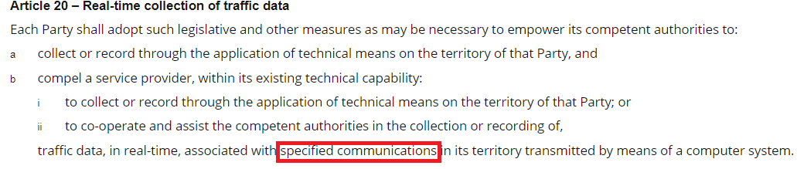
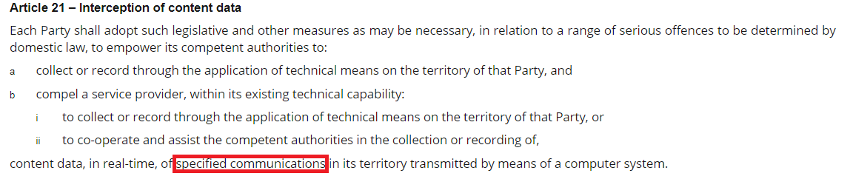
Données/communications visées
Notes:
Les mesures procédurales en vertu de la Convention de Budapest ne sont applicables qu’à des données ou à des communications informatiques spécifiées. Elles ne s’étendent pas à des données ou communications générales ou non précisées.

Slide 17
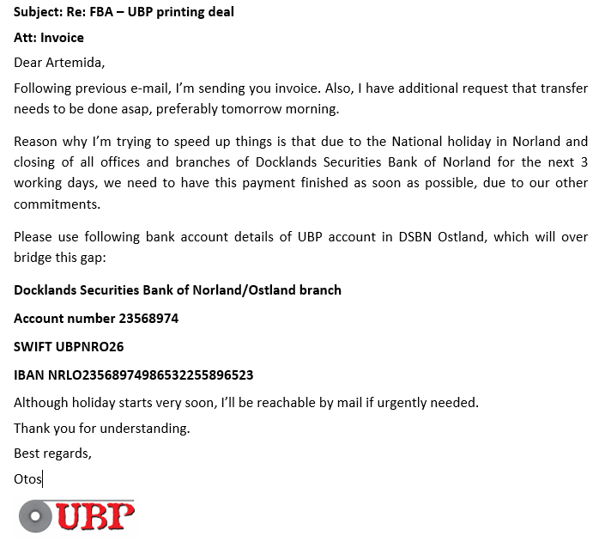
Étude de cas : données visées
Notes:
Exemple de données visées (ici des données de contenu), sur la base de l’étude de cas.

Slide 18
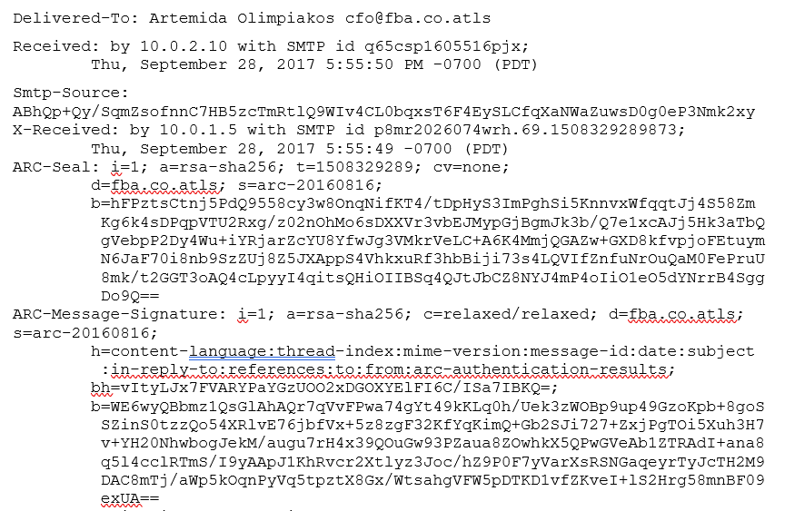
Étude de cas : données visées
Notes:
Exemple de données visées (ici des données de trafic), sur la base de l’étude de cas.

Slide 19
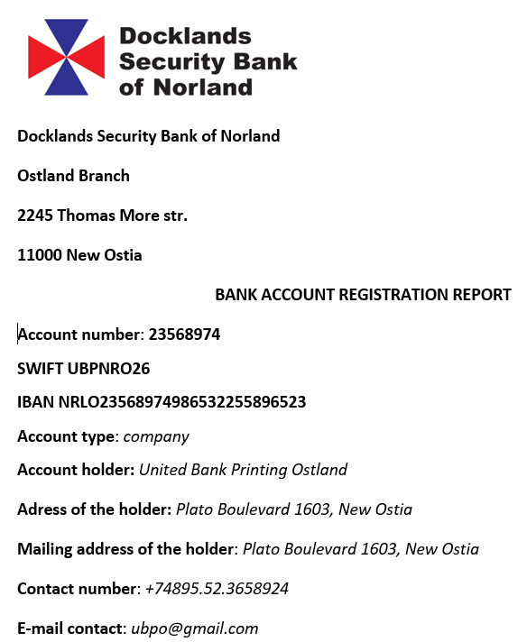
Étude de cas : données visées
Notes:
Exemple de données visées (ici des informations d’inscription), sur la base de l’étude de cas.

Slide 20

Données visées
Mentionner autant que possible :
la localisation des données
les caractéristiques des données
la source de transmission de la communication
le fournisseur de services par lequel la communication a été transmise
Notes:
Orientations pour identifier correctement les données afin d’éviter l’application de mesures procédurales à des données ou communications non spécifiées.
Par exemple, la demande doit indiquer la localisation et les caractéristiques des données informatiques ou la source de transmission de la communication, dans la mesure où ces informations sont connues.
Les formateurs préciseront que ces informations peuvent ne pas être connues avec suffisamment de détail avant la mise en œuvre de la mesure. Par exemple, dans le cas d’une demande de perquisition et saisie, il se peut que les données pertinentes pour les investigations pénales ne soient identifiées qu’après la première perquisition. En pareil cas, l’absence de précisions détaillées ne devrait pas empêcher la demande d’être prise en compte, bien qu’il convienne de justifier cette absence dans la demande.

Slide 21


Données visées
Mentionner autant que possible :
de quelle manière les données ont été identifiées comme
  possédées/contrôlées par la personne identifiée, ou
  se trouvant dans le système informatique identifié
les informateurs
la fiabilité
la vérification
Notes:
Dans la demande, le procureur (le cas échéant) doit fournir des informations claires sur la manière dont les données ou communications spécifiées ont été identifiées et localisées. Ces informations peuvent être nécessaires au moment de l’audience/de l’examen des demandes de mesures procédurales/d’enquête pour que la personne chargée de cet examen puisse en connaître les bases. On peut aussi préciser pourquoi les informations qui ont permis d’identifier les données sont jugées fiables et comment les autorités compétentes ont vérifié ces informations.

Slide 22
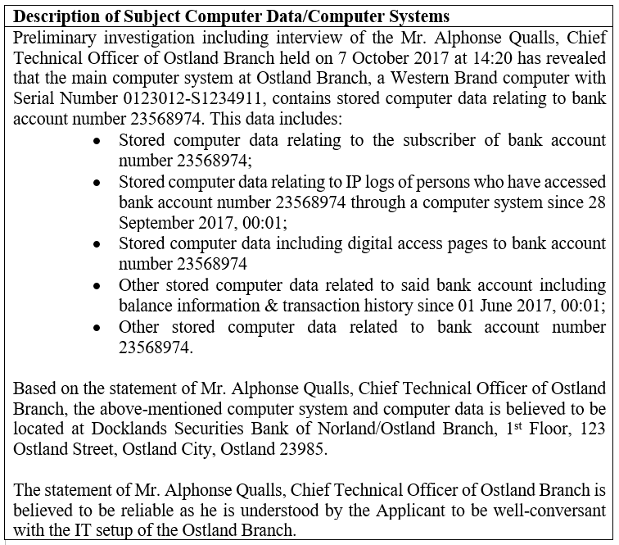
Étude de cas
Notes:
Extrait de la demande (à utiliser comme support à l’exercice d’audience). Il peut servir à montrer aux participants la présentation des données et la manière dont l’auteur de la demande a vérifié la fiabilité de leur localisation et de leur contenu.

Slide 23
3e partie
Comment les mesures procédurales s’appliquent-elles ?
Notes:
La 3e partie est consacrée aux modalités des demandes d’application de mesures procédurales. Elle couvre à la fois les aspects techniques et les besoins de protection (conditions et sauvegardes qui s’appliquent à l’exécution des mesures pour lesquelles l’autorisation est sollicitée).

Slide 24




Application des mesures procédurales
  Impératifs techniques
  Impératifs de protection
Notes:
Deux aspects de l’application des mesures procédurales. Impératifs techniques : aspects techniques de la mise en œuvre des mesures. Impératifs de protection : conditions et sauvegardes qui accompagneront cette mise en œuvre pour respecter les dispositions de l’article 15 de la Convention de Budapest.

Slide 25
Impératifs techniques

Slide 26
Impératifs techniques
La Convention de Budapest prévoit les mesures procédurales suivantes :
  Conservation rapide de données informatiques stockées
  Divulgation partielle de données de trafic conservées
  Injonction de produire
  Perquisition et saisie
  Collecte en temps réel de données de trafic
  Interception de données de contenu
Notes:
Liste des différentes mesures prévues par la Convention de Budapest.
Dès le départ, il est important de choisir la mesure procédurale adaptée à la preuve électronique qu’on souhaite conserver ou obtenir.

Slide 27
Impératifs techniques
Les mesures techniques dépendent des investigations
Par exemple :
  pour obtenir des informations d’inscription, on demande une injonction de produire
  pour obtenir le contenu d’une communication future, on demande l’interception de données de contenu
Notes:
Quelques exemples pour illustrer l’adéquation entre certaines mesures procédurales et différentes actions d’investigation et résultats recherchés.

Slide 28
Étude de cas : impératifs techniques
Injonction de produire/saisie pour obtenir des coordonnées bancaires à la Docklands Security Bank of Norland
Notes:
Illustration de la mesure procédurale que les forces de l’ordre peuvent utiliser pour obtenir des informations d’inscription sous forme de données informatiques.

Slide 29
Étude de cas : impératifs techniques
Conservation rapide/
Divulgation partielle de données de trafic pour un e-mail envoyé d’UBP à la FBA
Notes:
Illustration de la mesure procédurale que les forces de l’ordre peuvent appliquer pour obtenir les données de trafic afférentes à un e-mail envoyé d’UBP à la FBA.

Slide 30
Impératifs techniques
Les moyens d’exécution varient selon :
  le champ d’application de la mesure procédurale
  les données de localisation
  la nature des données à obtenir
  la nature des équipements/locaux du fournisseur de services
Notes:
Les formateurs devraient expliquer l’importance de préciser les aspects relatifs à l’exécution de la mesure au moment où elle est demandée. Les bonnes pratiques veulent qu’on fournisse des détails sur la manière dont la mesure sera mise en œuvre.

Slide 31
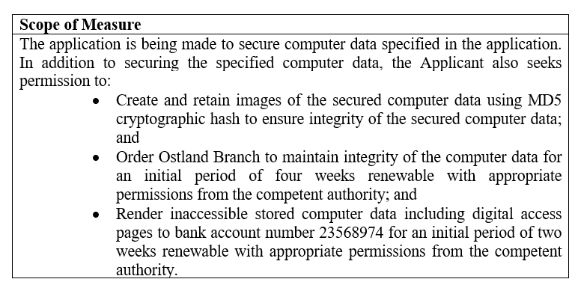
Étude de cas : impératifs techniques
Notes:
Extrait de la demande (à utiliser comme support à l’exercice d’audience) expliquant les aspects techniques de la mesure pour laquelle l’autorisation est sollicitée. Les formateurs devraient utiliser cet exemple pour expliquer que toute demande portant sur des preuves électroniques doit décrire clairement les impératifs techniques.

Slide 32
Présences requises
Énumérer les personnes qui doivent accompagner l’exécuteur de la mesure
Ce peuvent être :
  des membres des forces de l’ordre pour une assistance pratique
  des experts pour une assistance technique
  des personnes ayant des connaissances sur le fonctionnement des ordinateurs
Expliquer pourquoi leur présence est requise
Notes:
Les formateurs devraient expliquer aux participants que dans de nombreux pays, seul un procureur/représentant des forces de l’ordre est autorisé à exécuter une autorisation de mesure procédurale, sauf si l’autorisation prévoit expressément la présence d’autres personnes. Par conséquent, la demande doit préciser les personnes qui devront accompagner le procureur au moment de l’exécution de la mesure.
Dans la demande, il convient d’expliquer clairement pourquoi la présence de la personne nommée est requise et l’impact de cette présence sur le droit à la vie privée et sur les droits afférents.
Les intéressés peuvent être d’autres membres des forces de l’ordre pour une assistance pratique, des experts (y compris en forensique) pour une assistance technique et d’autres personnes connaissant le fonctionnement des systèmes informatiques ou les codes d’accès nécessaires.

Slide 33
Étude de cas : présences requises
Pour obtenir des données de la succursale en Ostland, sur demande d’entraide judiciaire en provenance d’Atlantis :
  membres des forces de l’ordre d’Ostland
  membres des forces de l’ordre d’Atlantis (pour s’assurer que les techniques employées respectent le droit d’Atlantis)
  membre de la succursale d’Ostland (personne possédant les informations nécessaires au décryptage)
Notes:
Exemples de personnes dont la présence peut être requise pour appliquer les mesures visant à obtenir des données à la succursale en Ostland.

Slide 34
Capacités techniques
Certaines mesures procédurales ne s’appliquent que dans le cadre des capacités techniques existantes des fournisseurs de services
Il convient de donner des détails sur le fournisseur de services, dont la faisabilité de la demande (éventuellement à travers des déclarations des fournisseurs concernés, le cas échéant)
Notes:
La Convention de Budapest ne permet pas de contraindre un fournisseur de services à intercepter ou enregistrer des données en temps réel au-delà de ses capacités techniques existantes. Il convient donc de donner des détails sur les fournisseurs de services et sur leurs capacités techniques au moment de demander des mesures procédurales.
Les formateurs souligneront qu’au moment de demander des mesures d’enquête, il faut soigneusement veiller à ne pas demander des mesures excédant les capacités techniques connues du fournisseur de services, car cela pourrait poser des difficultés au moment de l’application des mesures.

Slide 35
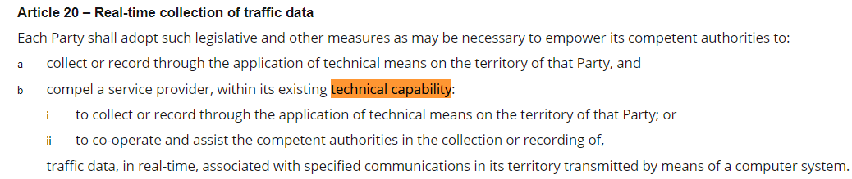
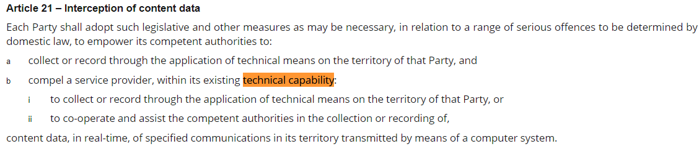
Capacités techniques
Notes:
Extraits de la Convention de Budapest disposant que le pouvoir de contrainte des autorités compétentes en vertu des articles 20 et 21 doit rester dans les limites des capacités techniques existantes du fournisseur de services.

Slide 36
Impératifs de protection

Slide 37

Durée/fréquence
Date et heure de l’exécution de la mesure
Durée de l’exécution (par ex., pendant combien de temps les données seront-elles inaccessibles / les données saisies seront-elles conservées ? Pendant combien d’heures les données seront-elles collectées en temps réel ?)
Fréquence de l’exécution (par ex. : la demande est-elle renouvelable ?)
Notes:
L’une des conditions énoncées à l’article 15 est que la durée de la mesure procédurale doit être clairement précisée. Elle doit l’être au moment de la demande de la mesure, en particulier dans les cas de perquisition et saisie, de collecte en temps réel de données de trafic et d’interception de données de contenu, mesures les plus intrusives prévues par la Convention de Budapest.
Les formateurs expliqueront que la durée/fréquence de la mesure dépend de sa nature et des circonstances particulières de l’affaire. Par exemple, en cas d’enregistrement en temps réel de données de trafic, l’autorisation peut être sollicitée pour une durée de 2 heures un jour donné, au moment où on estime qu’une communication spécifique va avoir lieu. De même, en cas de saisie de données informatiques, il faut préciser dans la demande pendant combien de temps les forces de l’ordre vont conserver les objets saisis/ la personne visée ne pourra plus accéder aux données.

Slide 38
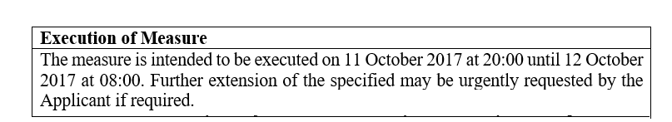
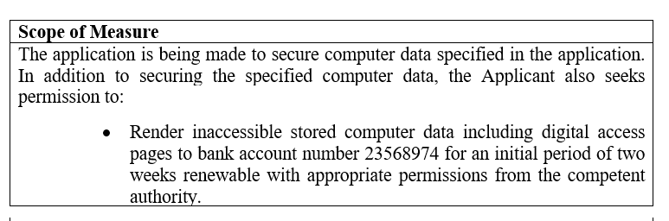
Étude de cas : durée/fréquence
Notes:
Extrait d’une demande (à utiliser pour l’exercice d’audience) portant sur la durée, le moment et la fréquence de la mesure visant des données informatiques, ainsi que sur la période pendant laquelle certaines données seront rendues inaccessibles.

Slide 39
Restrictions à l’usage des données
Mentionner les restrictions applicables à la collecte, à l’usage, à la divulgation et à la conservation des données collectées – rester dans le strict nécessaire pour :
  la sécurité nationale
  la détection/prévention d’infractions pénales graves
  la poursuite des auteurs
  le droit interne
  la réponse à une demande d’entraide judiciaire
  Restituer les données ou les détruire
Notes:
Restrictions accompagnant les mesures demandées. Au moment de demander une mesure procédurale, il peut être utile de préciser que les données ne seront divulguées, conservées et copiées que dans la mesure du nécessaire et que les copies seront détruites dès qu’elles n’auront plus d’utilité.
La diapo énumère aussi les cas dans lesquels les données peuvent être nécessaires, qui peuvent être mentionnés dans la demande le cas échéant.

Slide 40
Étude de cas : restrictions à l’usage des données
Usage par les forces de l’ordre d’Ostland : limité à la transmission à l’Autorité centrale d’Atlantis et dans le cadre d’investigations ouvertes au niveau local
Usage par les forces de l’ordre d’Atlantis : limité à un usage en lien avec l’infraction sur laquelle portent les investigations
Notes:
Les données dont l’obtention est demandée dans l’étude de cas ne pourront être utilisées que dans un cadre limité.

Slide 41


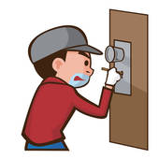
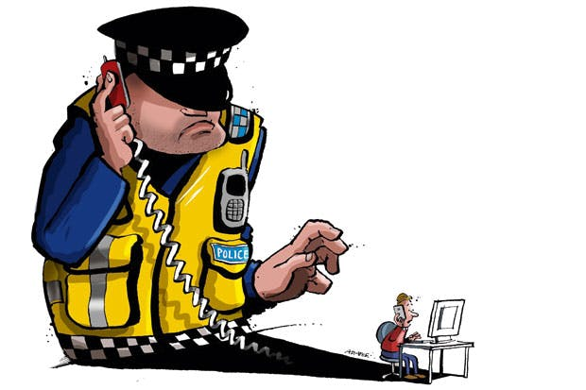
Vie privée
Certaines mesures procédurales représentent une intrusion dans la vie privée
La Convention de Budapest reconnaît qu’il faut garantir un équilibre entre les intérêts de l’action répressive et le droit au respect de la vie privée
Préciser les mesures qui seront prises pour réduire l’intrusion dans la vie privée, telles que des systèmes automatisés
Notes:
Nécessité d’intégrer à la demande des mesures de protection de la vie privée. Les formateurs doivent expliquer que par leur nature, les mesures procédurales prévues par la Convention de Budapest ont un impact sur la vie privée, qui doit être pris en compte au moment de demander des mesures procédurales.
Les formateurs doivent aussi préciser que toutes les mesures en vertu de la Convention de Budapest n’ont pas le même impact sur la vie privée, appelant des sauvegardes différentes. En cas d’interception de données de contenu en temps réel par exemple, il peut être adéquat de limiter la conservation des données interceptées ou de n’autoriser que certaines personnes à accéder à ces données. De même, en cas de perquisition et saisie, on peut ordonner la destruction des copies des données saisies après un délai spécifique. On trouvera des exemples dans les diapos suivantes.

Slide 42

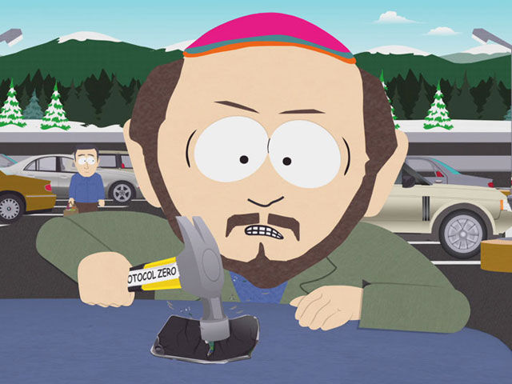
Mesures de protection de la vie privée
Mesures possibles :
  Limiter l’accès aux preuves électroniques obtenues à des personnes, données ou communications spécifiées
  Restituer/détruire les copies des preuves électroniques qui, après obtention, se révèlent sans intérêt pour les investigations
  Avertir les tiers (lorsque c’est approprié)
Notes:
Liste de mesures pouvant être prises pour protéger la vie privée des personnes concernées par les investigations pénales et celle des tierces personnes. Cette liste n’est pas exhaustive ; le procureur peut prévoir d’autres mesures adaptées aux circonstances de l’affaire au moment du dépôt de la demande.

Slide 43
Étude de cas : protection de la vie privée
Données à collecter limitées au compte bancaire n°23568974
Accès limité aux données informatiques relatives aux transactions et au titulaire du compte
Notes:
Sauvegardes appliquées aux données obtenues dans l’étude de cas pour protéger la vie privée.

Slide 44

Proportionnalité
L’effet de l’application de la mesure doit être proportionné à l’objectif qu’elle poursuit
Se demander par exemple :
  si l’impact sur une entreprise de la saisie de ses ordinateurs se justifie par les pièces à conviction qui y sont stockées
  si l’interception d’une communication privée spécifique peut aider à éviter la perpétration d’une infraction grave
Notes:
La question de la proportionnalité doit être prise en compte dans toute demande de mesures d’enquête. Dans l’intérêt de l’équité et de la justice, le concept de proportionnalité appelle une analyse logique visant à déterminer le juste équilibre entre les effets de l’autorisation d’une mesure procédurale et ses avantages pour les investigations.

Slide 45
Étude de cas : critères de proportionnalité
Peser l’intérêt pour les investigations par rapport à l’impact sur la succursale en Ostland
  Limiter la durée d’indisponibilité du serveur de la succursale
  Prévoir une période d’indisponibilité en dehors des horaires de bureau habituels
  S’attacher à isoler les données relatives au compte bancaire visé
  Seule la succursale en Ostland possède des preuves susceptibles de permettre d’identifier les titulaires des comptes bancaires et les transactions bancaires
Notes:
Analyse de la demande d’obtention de données informatiques du point de vue de la proportionnalité. Elle donne quelques exemples de facteurs à mentionner dans la demande pour indiquer si les mesures procédurales demandées sont proportionnées à l’intérêt de leur application pour les investigations.

Slide 46

Secret des communications
En vertu du droit interne, les demandes de données informatiques peuvent attenter au secret religieux, médical ou journalistique ou à la confidentialité des échanges avec les avocats.
Des motifs supplémentaires doivent être avancés pour solliciter l’accès à ces données.
Notes:
La demande de mesures procédurales doit aussi indiquer si les données recherchées risquent d’attenter au secret religieux, médical ou journalistique ou à la confidentialité des échanges avec les avocats ; si oui, il faut avancer une justification ou des motifs supplémentaires pour que la mesure soit autorisée. Si les données entrent dans l’une des catégories ci-dessus, il peut devenir plus difficile de remplir le critère de proportionnalité.

Slide 47

Confidentialité
L’autorité compétente doit avoir conscience du besoin d’assurer la confidentialité.
Ne pas assurer la confidentialité peut compromettre l’ensemble des investigations pénales.
En cas de demande écrite, il faut préciser si la demande, l’audience et/ou l’ordonnance doivent rester confidentielles.
Notes:
Les formateurs doivent souligner l’importance de la confidentialité au moment d’examiner la demande ou de tenir l’audience. Le non-respect de la confidentialité peut entraver l’application d’une mesure procédurale et même compromettre l’ensemble des investigations pénales.

Slide 48
Confidentialité
La Convention de Budapest impose le secret sur l’application de certaines procédures :
Notes:
Exemples de différentes mesures procédurales assorties d’une exigence de confidentialité.

Slide 49
Étude de cas : confidentialité
La demande et l’autorisation doivent rester secrètes, en particulier vis-à-vis du titulaire du compte bancaire « United Bank Printing Ostland ».
Averti, le titulaire du compte risquerait de disséminer les produits du crime.
L’autorisation n’est portée à la connaissance de personne hormis le chef des services techniques de la succursale d’Ostland, qui est tenu à la confidentialité.

Slide 50
4e partie
Pourquoi les mesures procédurales sont-elles nécessaires ?
Notes:
La 4e partie est consacrée aux motifs justifiant l’application de mesures procédurales dans le cadre d’investigations pénales spécifiques.

Slide 51
Motifs
Les mesures d’enquête doivent reposer sur des motifs justifiant leur application
« la Convention exige spécifiquement que ces conditions et sauvegardes comprennent […] des motifs justifiant l’application du pouvoir ou de la procédure » – Rapport explicatif
Les motifs expliquent pourquoi la mesure d’enquête est nécessaire
Notes:
L’article 15 de la Convention de Budapest demande expressément que l’application des mesures procédurales repose sur des motifs la justifiant. Ce point est réitéré dans le Rapport explicatif de la Convention. Les formateurs doivent expliquer aux participants l’importance d’exposer clairement ces motifs dans toute demande d’application de mesures procédurales.

Slide 52
Motifs
Les motifs dépendent :
  des circonstances de l’affaire
  du type de mesure procédurale
  Les mesures relativement moins intrusives/onéreuses (par ex. injonctions de conserver/de produire) peuvent être moins motivées que les mesures plus intrusives (par ex. interception de données de contenu/perquisition et saisie)
Notes:
On explique ici que comme pour tout autre type de demandes et d’affaires, il n’existe pas de « motif standard » s’agissant des demandes de preuves électroniques. Les motifs à mentionner dans la demande dépendent entièrement des circonstances de l’affaire et du type de mesure procédurale qu’on souhaite appliquer.

Slide 53
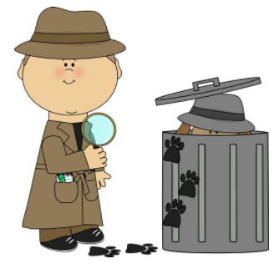
Motifs
Motifs possibles de conservation de données stockées
  Les données sont susceptibles de perte ou de modification
Notes:
Utiliser cette diapo pour évoquer des exemples de motifs pour lesquels la conservation rapide de données stockées peut être demandée.

Slide 54

Motifs
Motifs possibles de divulgation partielle de données de trafic
  Détecter une infraction pénale
  Assurer la sécurité nationale
  Éviter la perpétration d’infractions pénales
  Enquêter sur une infraction pénale (et notamment identifier les fournisseurs de services concernés)
  Éviter des morts ou des blessures dans une situation urgente
Notes:
Utiliser cette diapo pour évoquer des exemples de motifs pour lesquels la divulgation partielle de données de trafic peut être demandée.

Slide 55


Motifs
Motifs possibles de perquisition et saisie :
  Un système ou des données informatiques ont été acquis par des moyens répréhensibles
  Les investigations risquent d’être gravement compromises si la perquisition et saisie n’est pas autorisée
  La perquisition et saisie est nécessaire aux investigations
  Le système ou les données informatiques peuvent être utilisés pour commettre une infraction
  Une demande d’entraide judiciaire sollicite l’accès aux données informatiques stockées (article 31)
Notes:
Utiliser cette diapo pour évoquer des exemples de motifs pour lesquels la perquisition et saisie de données informatiques stockées peut être demandée.

Slide 56

Motifs
Motifs possibles d’interception de données de contenu :
  Détecter une infraction pénale grave
  Assurer la sécurité nationale
  Éviter la perpétration d’infractions pénales graves
  Enquêter sur des infractions pénales graves
  Donner suite à une demande d’entraide judiciaire sollicitant l’interception de données de contenu (article 34)
Notes:
Utiliser cette diapo pour évoquer des exemples de motifs pour lesquels l’interception de données de contenu peut être demandée.

Slide 57


Motifs
Motifs possibles d’interception de données de contenu :
  Les autres procédures n’ont pas réussi ou ont peu de chances de réussir à livrer les informations recherchées
  Compte tenu des circonstances, les autres procédures sont trop dangereuses pour être adoptées
  Compte tenu de l’urgence de la situation, les autres procédures sont inapplicables
Notes:
Utiliser cette diapo pour évoquer des exemples de motifs pour lesquels l’interception de données de contenu peut être demandée.

Slide 58


Motifs
Autres motifs :
  La demande résulte d’une demande d’entraide judiciaire déjà formulée par un pays étranger
  La demande résulte d’une demande d’entraide judiciaire urgente à formuler par un pays étranger
Notes:
On aborde ici la question des demandes de mesures d’enquête résultant de demandes d’entraide judiciaire de la part de pays étrangers. Un pays étranger peut passer par l’entraide judiciaire pour obtenir des preuves électroniques ou l’application de toute mesure procédurale. L’autorité compétente demande alors les mesures d’enquête nécessaires.
Dans les situations urgentes, certaines législations nationales permettent de solliciter des mesures d’enquête et d’examiner ces demandes (en audience ou non) avant réception d’une demande formelle.

Slide 59
Motifs
Décrire les informations, données ou ordinateurs recherchés pour montrer notamment :
  leur pertinence pour la mesure procédurale demandée
  leur apport notable aux investigations pénales concernées
Expliquer si les données sont couvertes ou non par le secret ou sont de nature confidentielle et si oui, justifier l’application de la mesure procédurale à ces données
Notes:
Les motifs sont également à préciser en lien avec les données spécifiques identifiées. Par exemple, il faut montrer que les données sont pertinentes et apportent beaucoup aux investigations pénales spécifiées. En outre, si les données sont couvertes par le secret ou de nature confidentielle, il faut le préciser clairement et justifier la demande. Les exemples sont donnés à titre d’illustration ; dans la demande, il peut être nécessaire de fournir d’autres motifs relatifs aux données recherchées.
Si les données recherchées sont couvertes par le secret ou de nature confidentielle, il convient d’indiquer des motifs supplémentaires. Leur divulgation ou leur consultation peuvent en effet être soumises à des conditions plus strictes, qui varient d’un pays à l’autre. Il faut signaler aux participants que si de telles données sont sollicitées, des informations supplémentaires peuvent être demandées.

Slide 60
Explication des motifs
Exposer simplement les motifs peut ne pas suffire
Ils doivent être appuyés par des informations dont l’auteur de la demande dispose
La demande doit préciser :
  la source des informations
  la qualité des informations
  la fiabilité des informations
  la vérification des informations
  l’utilité de l’obtention des données recherchées
  la pertinence de la mesure demandée pour les investigations
Notes:
Point important, les formateurs souligneront que des détails suffisants doivent être fournis à l’appui de chaque motif mentionné dans la demande. Dans de nombreux pays, affirmer simplement que l’interception de données de contenu est nécessaire pour enquêter sur une infraction grave ne constitue pas un motif suffisant. Il se peut que la demande doive aussi préciser la source, la qualité et la fiabilité des informations, la manière dont les informations ont été vérifiées, l’utilité de l’obtention des données recherchées et la pertinence de l’interception pour les investigations.

Slide 61
Étude de cas : motifs de saisie
Quelques motifs :
Atlantis a envoyé une demande d’entraide judiciaire
Une infraction grave a été commise (BEC)
Les auteurs sont susceptibles de récidiver
La succursale en Ostland dispose d’informations d’inscription, sous forme de données informatiques, qui permettront d’identifier les titulaires des comptes bancaires
Désactiver les codes d’accès empêchera les auteurs d’accéder aux produits de leur crime
La succursale en Ostland n’est pas en mesure de produire les données, une saisie est donc nécessaire
Notes:
Exposé général des motifs pouvant servir de base à une demande de saisie de données à la succursale en Ostland. Les formateurs peuvent s’appuyer sur cette diapo pour relier le concept de « motivation » à la demande effectivement reçue. Les formateurs souligneront aussi qu’il ne suffit pas de simplement mentionner les motifs dans la demande : il faut aussi préciser les sources des informations, leur fiabilité, etc.

Slide 62
5e partie
Synthèse

Slide 63
Objectifs de la session
Savoir selon quelles modalités les différents systèmes juridiques permettent de demander des mesures procédurales
Connaître des faits spécifiques relatifs aux demandes de mesures procédurales ou d’enquête visant des preuves électroniques
Connaître certaines des conditions et sauvegardes à garder à l’esprit au moment de demander des mesures procédurales
Notes:
Synthèse / Récapitulation
Les formateurs offrent une synthèse / vérifient les connaissances sur les thèmes abordés au fil du cours.

Slide 64

Questions
Notes:
Laissez les participants poser toutes les questions qu’ils pourraient avoir sur ce cours.
Exercices pratiques (le cas échéant)
Aucun autre exercice pratique n’est prévu pour cette session.
Vérification des connaissances
Pour vérifier les connaissances, les formateurs posent des questions sur chacun des aspects de la session.
64

